Slide 1

Муниципальное общеобразовательное учреждение
СРЕДНЯЯ ОБЩЕОБРАЗОВАТЕЛЬНАЯ ШКОЛА №10
ВНЕУРОЧНЫЙ ПРОЕКТ
«театр» г. БОЛОГОЕ
2019г.
Выполнила:
Ефимова Татьяна Анатольевна,
учитель начальных классов
первой квалификационной категории.

Slide 2
I. Общие сведения о проекте.
Цель проекта:
Гармоничное развитие личности ребенка через формирование основных компетенций посредством познания театра и театральной деятельности как особого вида искусства.
Задачи проекта:
Образовательные: формировать практические навыки творческой деятельности учащихся.
Развивающие: развивать культуру и технику речи, память, воображение, артистические способности.
Воспитательные: воспитывать способность улавливать и эмоционально воспринимать нравственную суть поступков героев произведений.
Дидактические:
1.Расширить представления детей о театре как особом виде искусства, формировать основы речевой культуры, эстетического вкуса через знакомство учащихся с различными видами театра;
2. Придать проекту межпредметный характер, формировать основы мышления и целостной картины мира;
3.Развивать художественно - творческие способности учащихся и выражения своего отношения к окружающему миру в процессе коллективного взаимодействия.

Slide 3


Slide 4
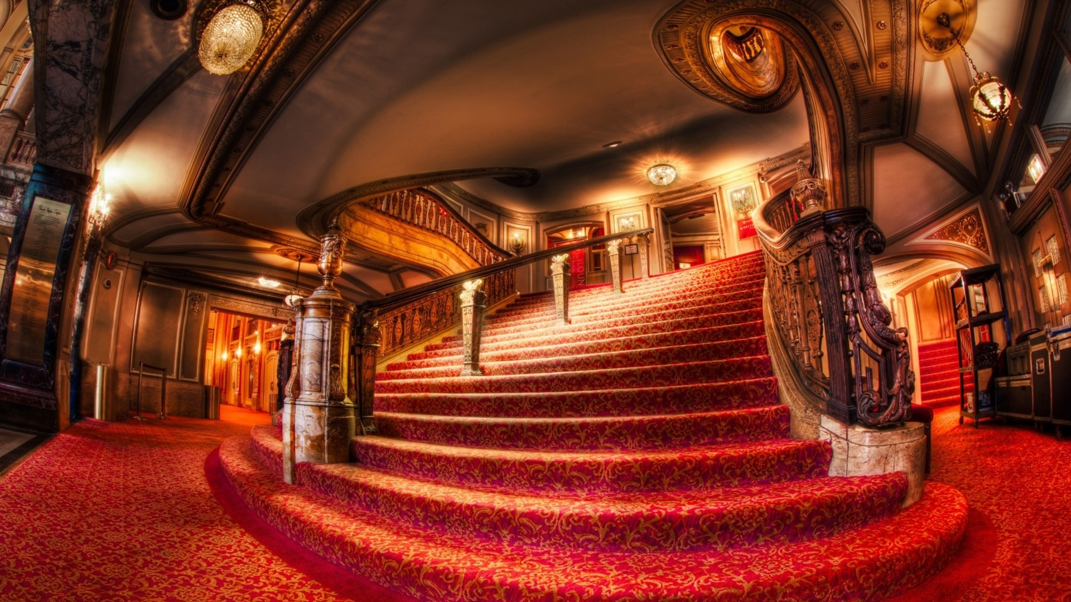

Slide 5
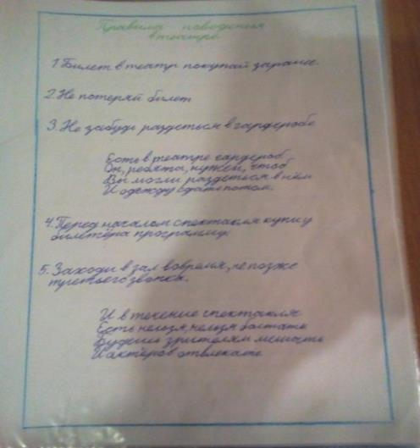
Правила поведения в театре

Slide 6
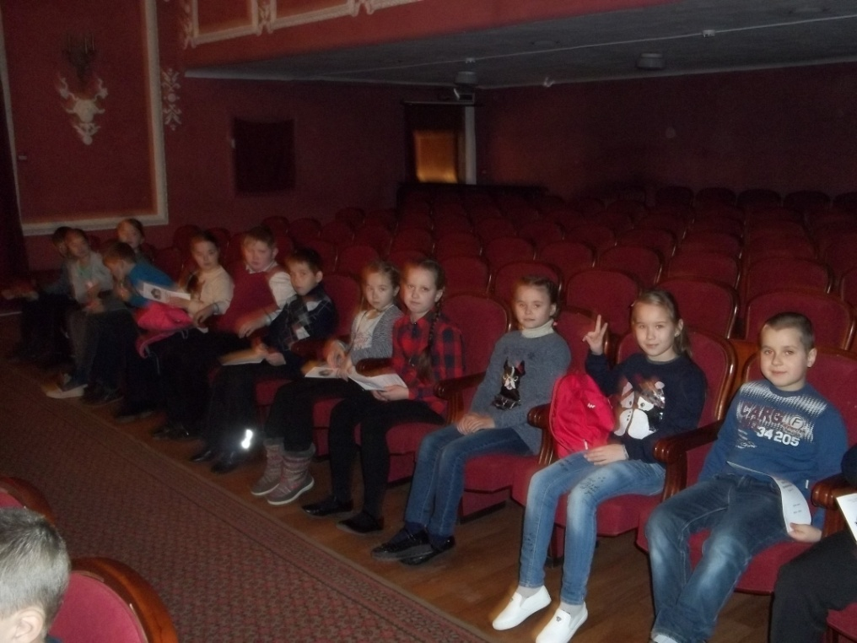
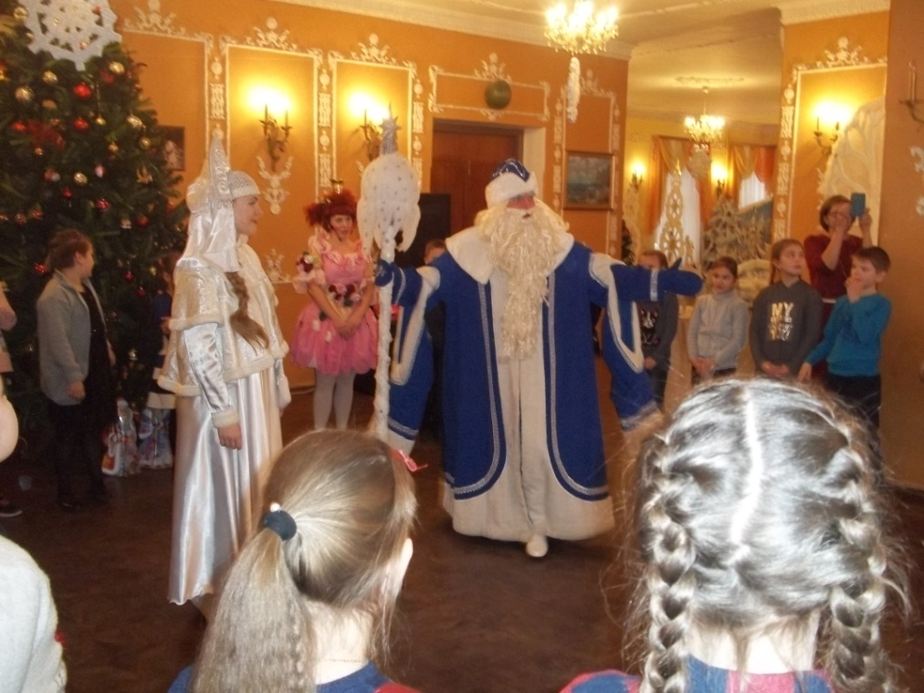
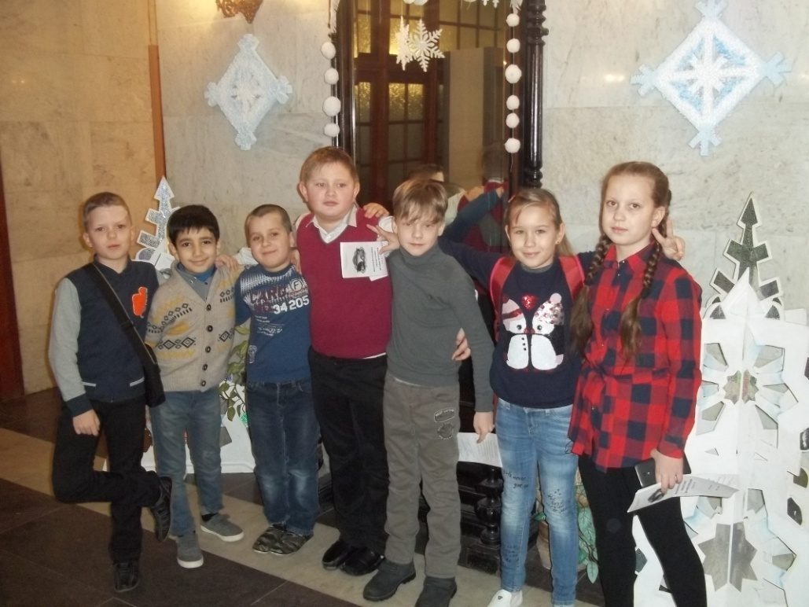
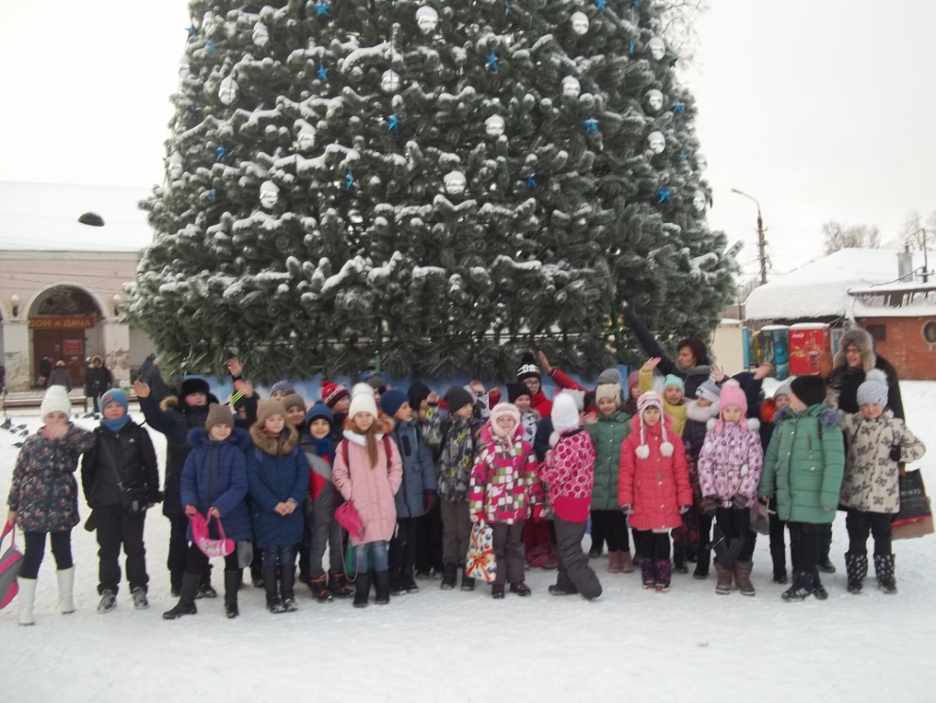

Slide 7
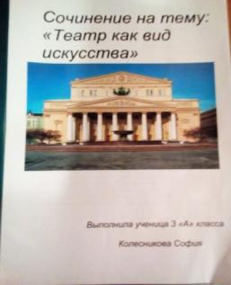
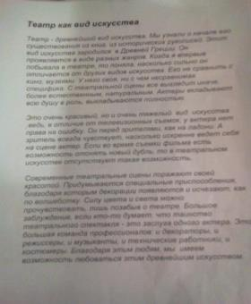
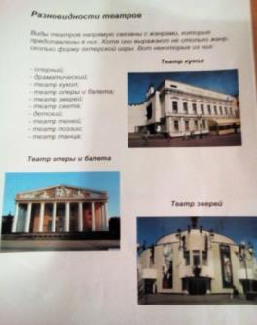
Сообщения НА ТЕМУ:
«история театра»
«виды театров»
«театры тверской области»

Slide 8
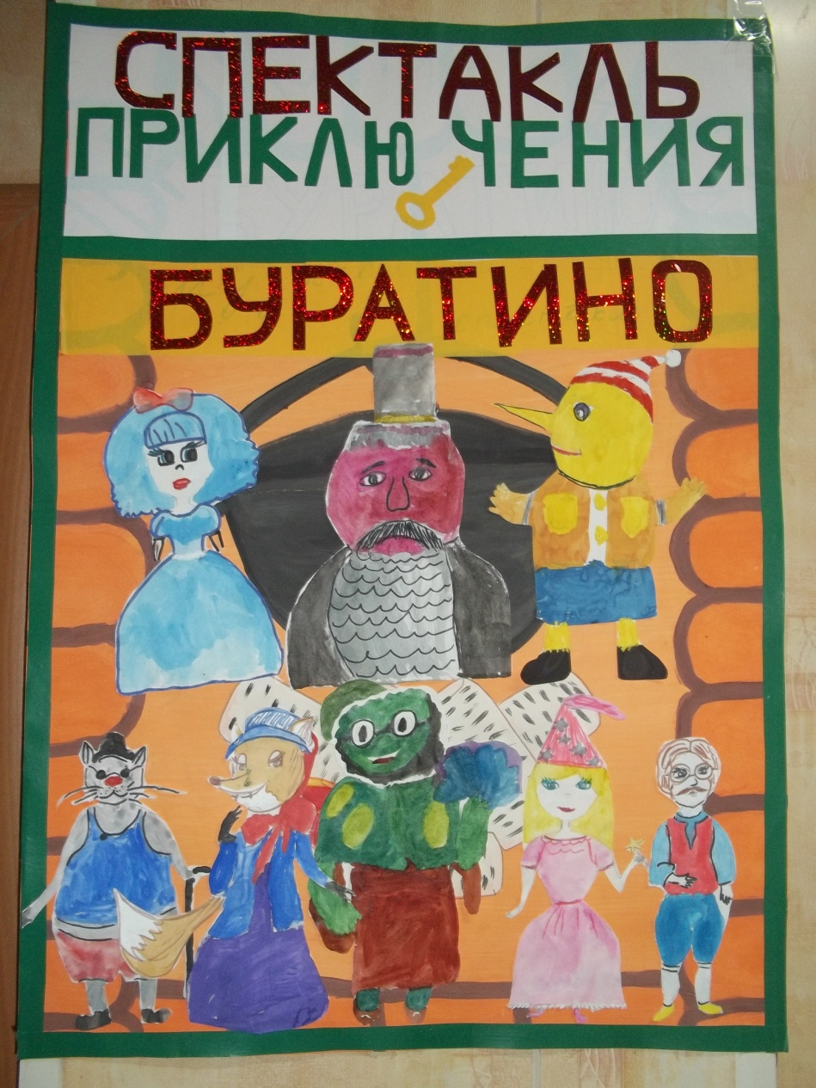
ТеатральнАЯ АФИША

Slide 9
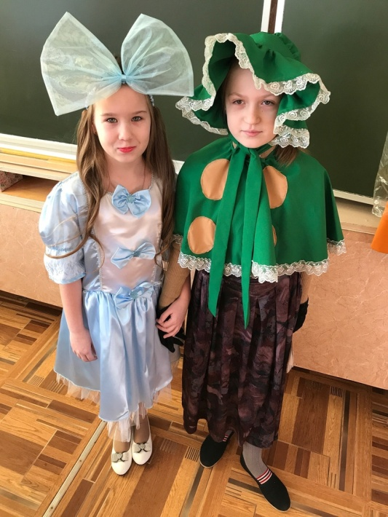
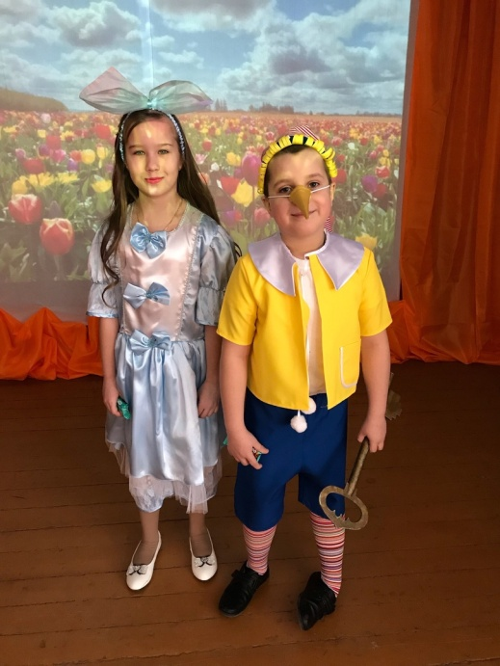
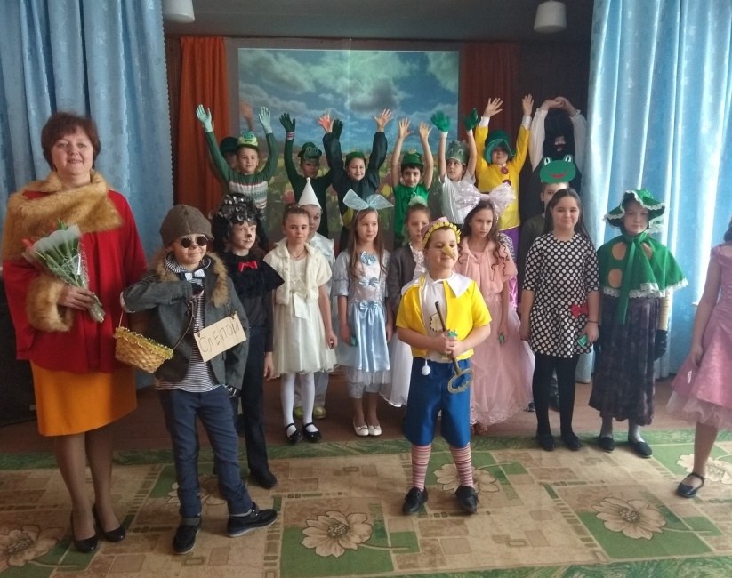
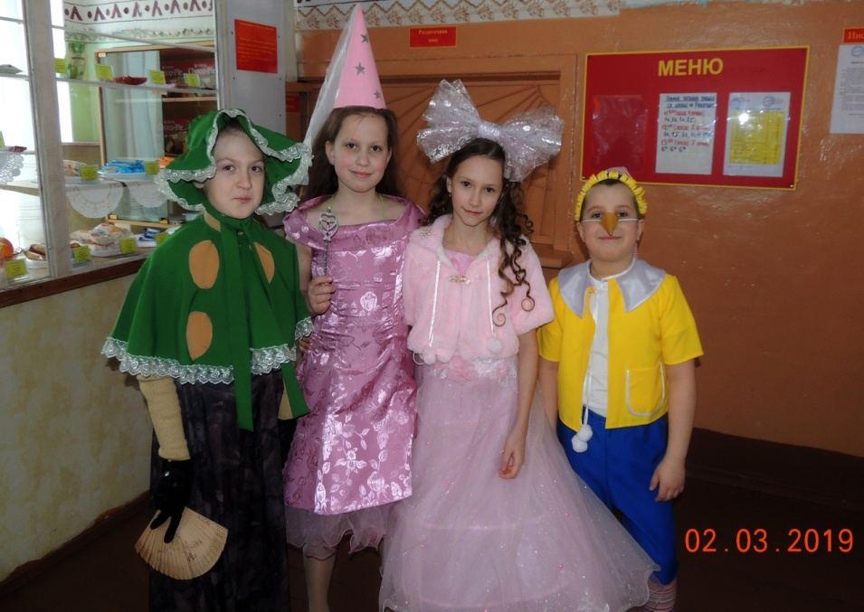
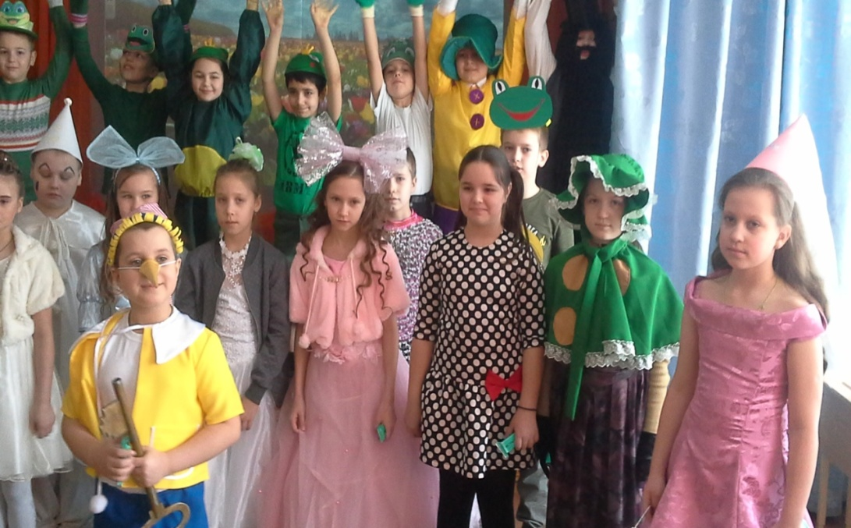
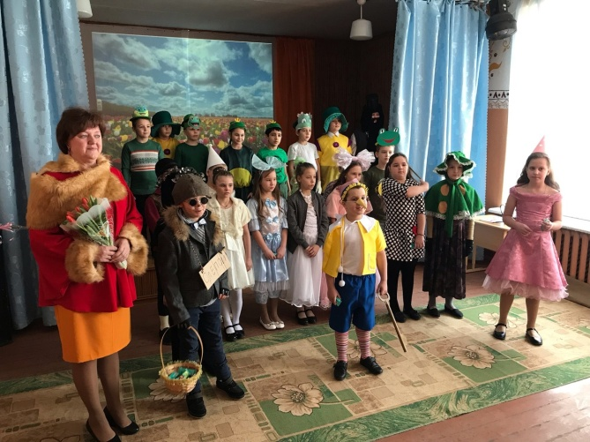
юные Театралы

